Slide 1

Book meeting Room
การจองห้องประชุมออนไลน์

Slide 2
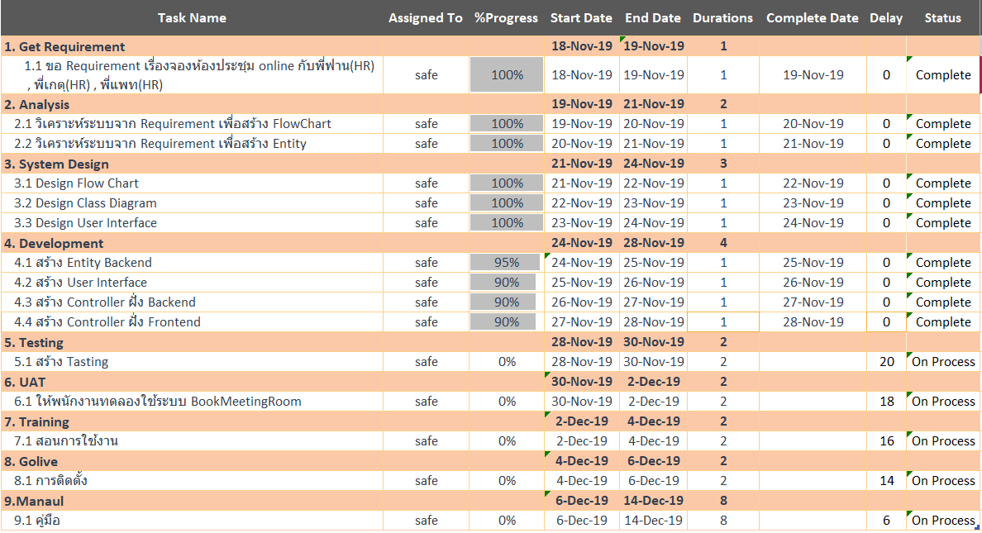
Project plan

Slide 3
Requirement
ในฐานะทางบริษัท
ต้องการจองห้องประชุมแบบอนไลน์
เนื่องจากการจองห้องประชุมต้องทำการส่งเมล์ โทรแจ้ง อาจจะผิดพลาดเนื่องจากไม่อ่านเมล์เกิดปัญหาการจองชนกันแล้วต้องโทรตามเพื่อทำให้การจองห้องประชุมลดภาระในส่วนงานจองแล้วให้ทรัพยากรส่วนบุคคลได้ทำหน้าที่ที่มีความสำคัญกว่า

Slide 4
Computer language
Java
Typescript
Html
Structure query language

Slide 5
framework
Angular 8
Spring boot
Maven

Slide 6
sql
Microsoft server sql

Slide 7







FLOW Book meeting room
select period time and room
user
login
select date
save to system
input information

Slide 8


FLOW Dashboard
output data
user
login
select menu
dashboard
select month
&
Select year

Slide 9


FLOW system admin
Add
Edit
Delete
user
check eligibility
admin
login
select menu
System admin
save to system

Slide 10
FLOW system admin add meeting room
Add
Edit
Delete
room
check eligibility
admin
login
select menu
System admin
save to system

Slide 11
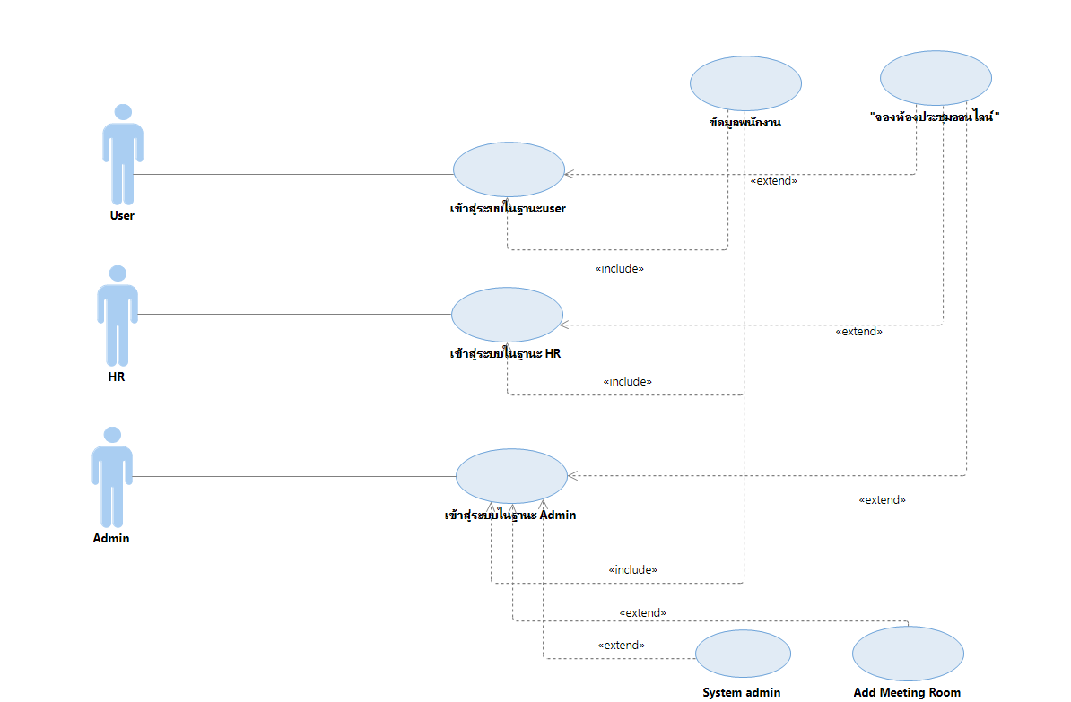
System use case diagram

Slide 12
Activity diagram book meeting room

Slide 13
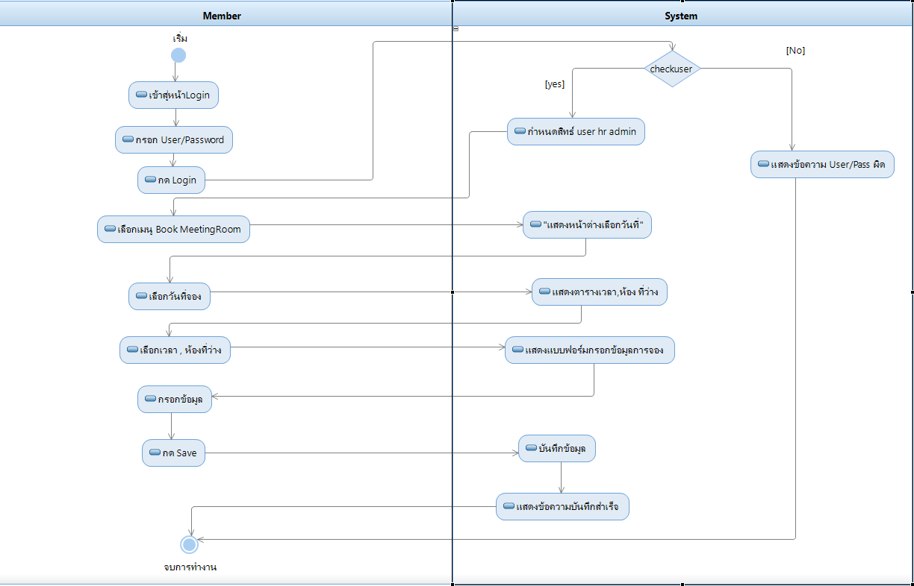

Slide 14
Activity diagram dashboard

Slide 15
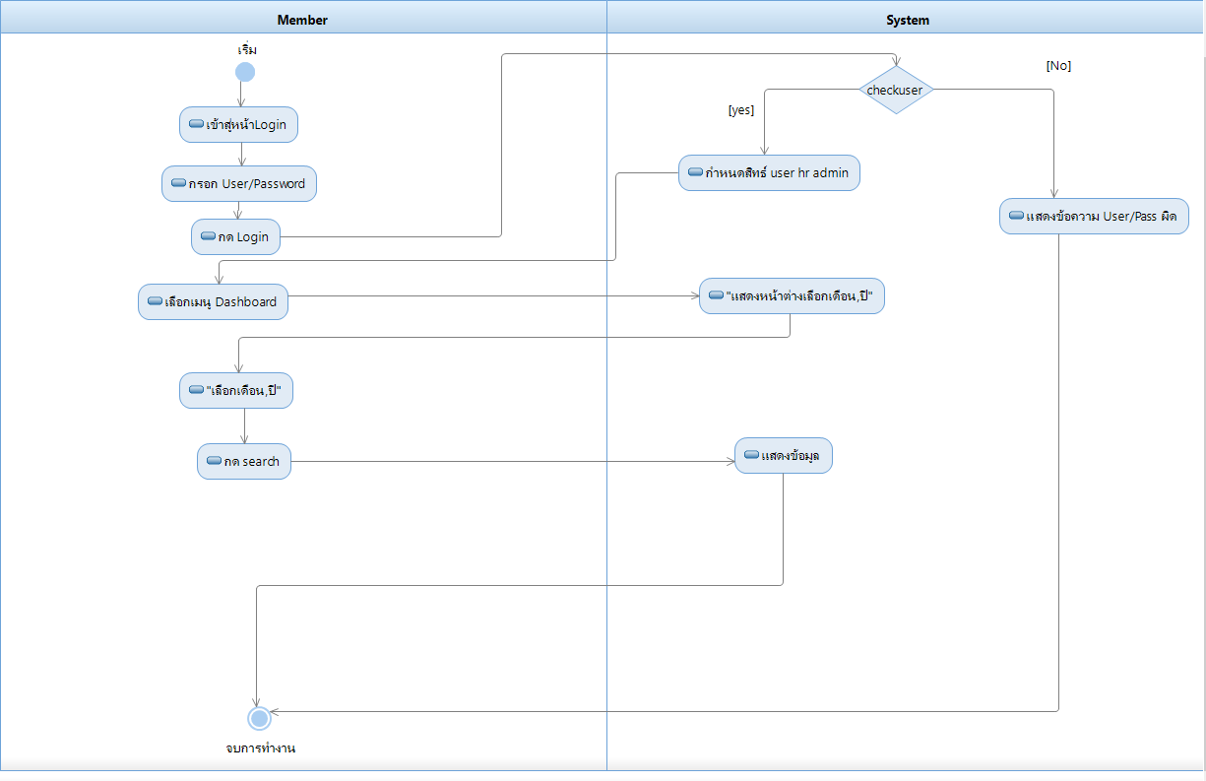

Slide 16
Activity diagram system admin create user

Slide 17
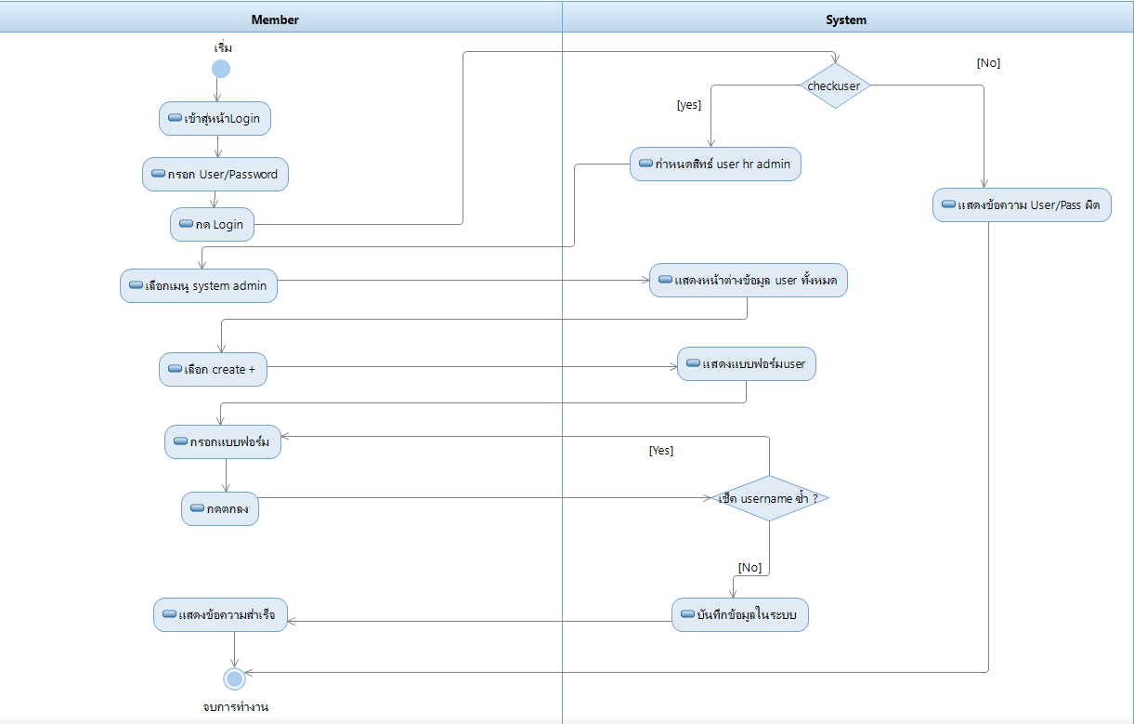

Slide 18
Class diagram

Slide 19
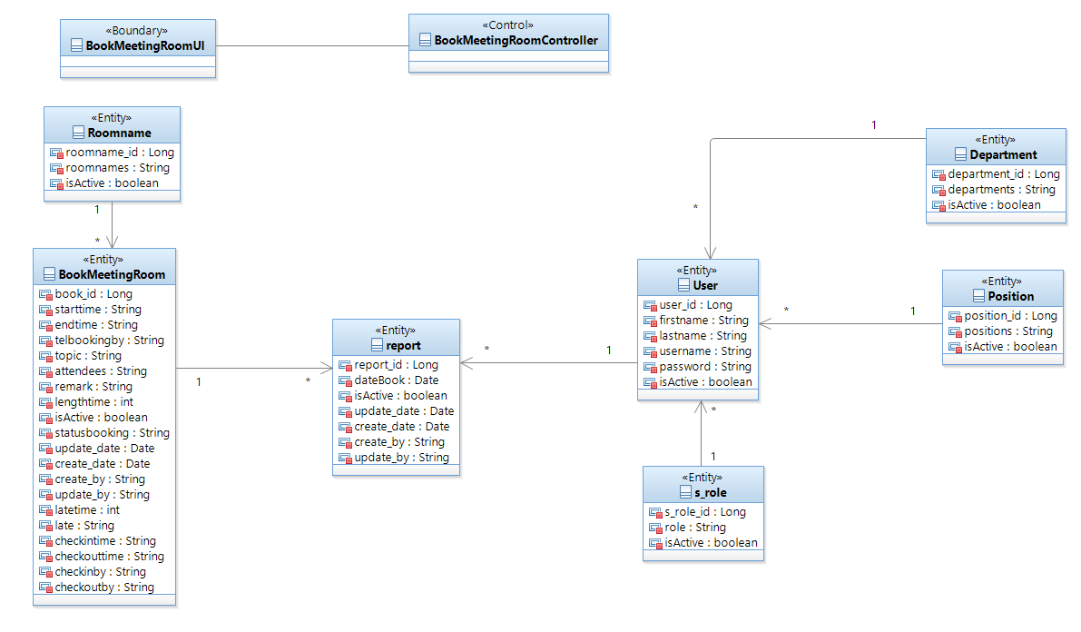

Slide 20
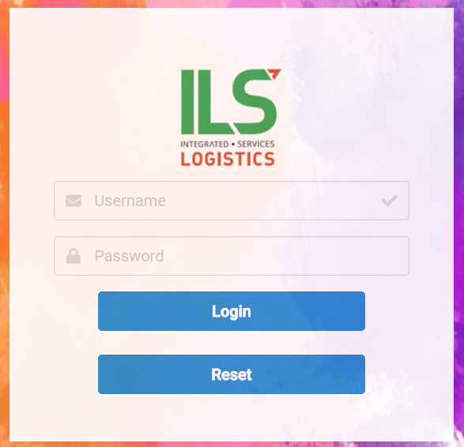
User interface
Login page

Slide 21
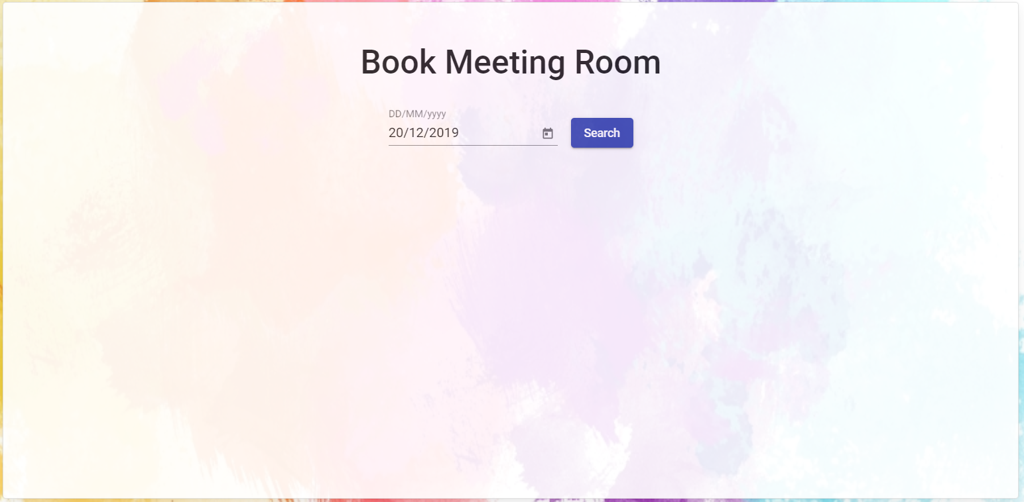
User interface
Select date page

Slide 22
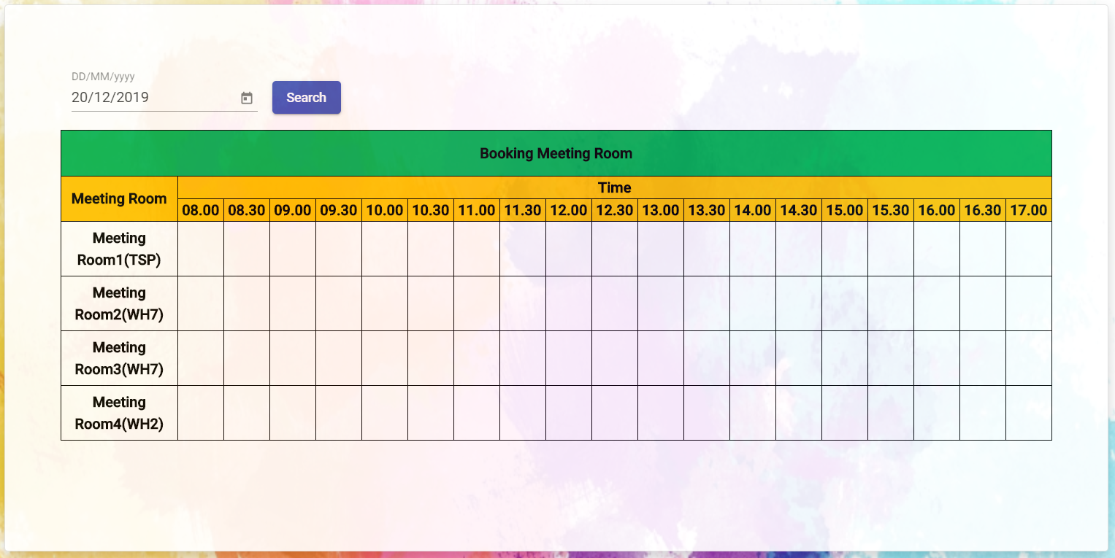
User interface
Select room and time page

Slide 23
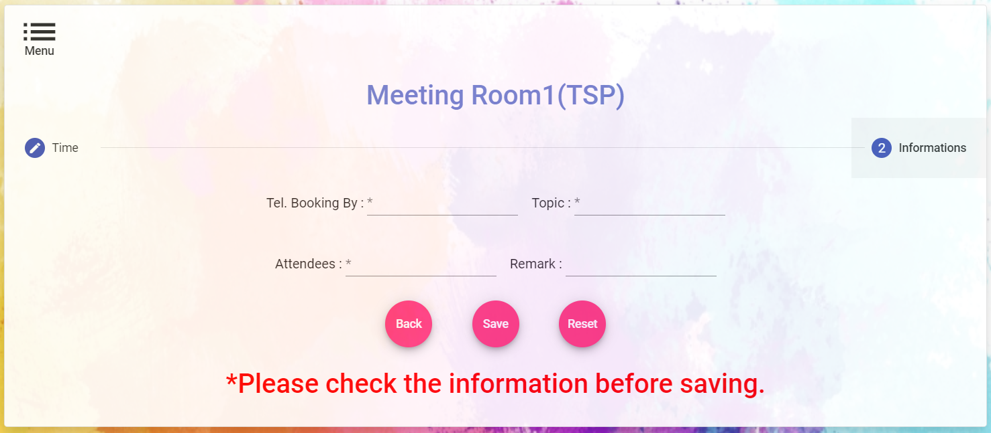
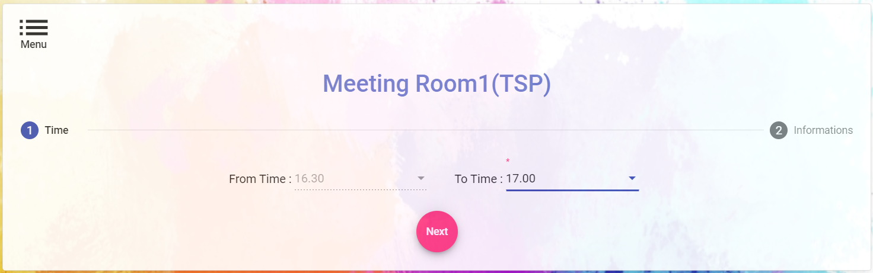
User interface
Input information page

Slide 24
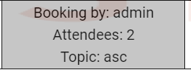
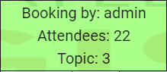
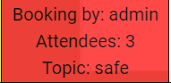
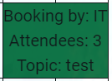
หากมีการจองแล้วแต่ยังไม่ checkin จะเป็นสีเทา
จองแล้วเช็คอินในเวลาที่จองแล้วจะเป็นสีเขียว
จองแล้วแต่ไม่ checkin ตามเวลาที่กำหนดจะเป็นสีแดง
หรือ 15 นาทีหลังจากเวลาเริ่มแล้วยังไม่ Checkin
Checkout หลังจากประชุมเสร็จจะเป็นสีเขียว
จะcheckoutด้วยตัวเองหรือระบบ

Slide 25
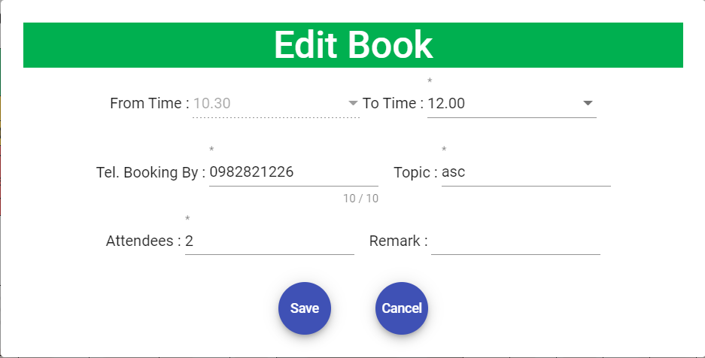
User interface
Edit book page

Slide 26
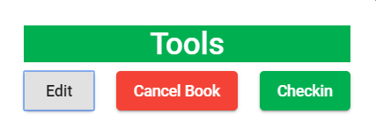
User interface
Cancel book page and Checkin

Slide 27
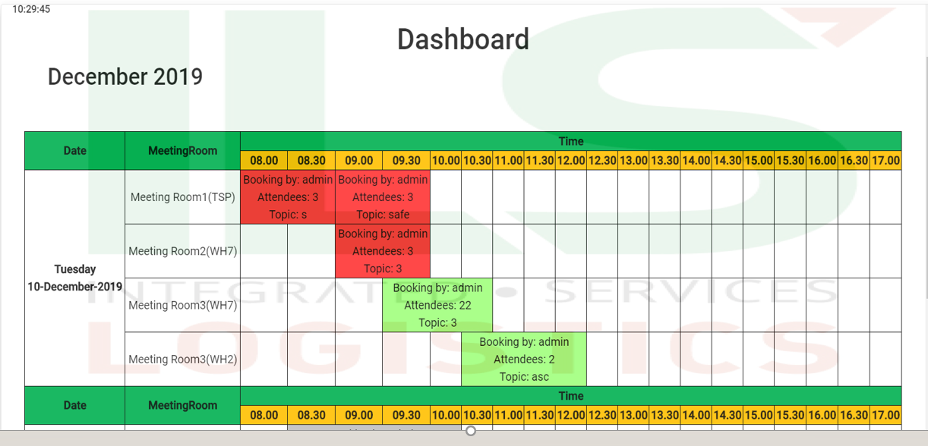
User interface
Dashboard page จะแสดงเฉพาะวันที่มีการจองและของเดือนนั้นๆ

Slide 28
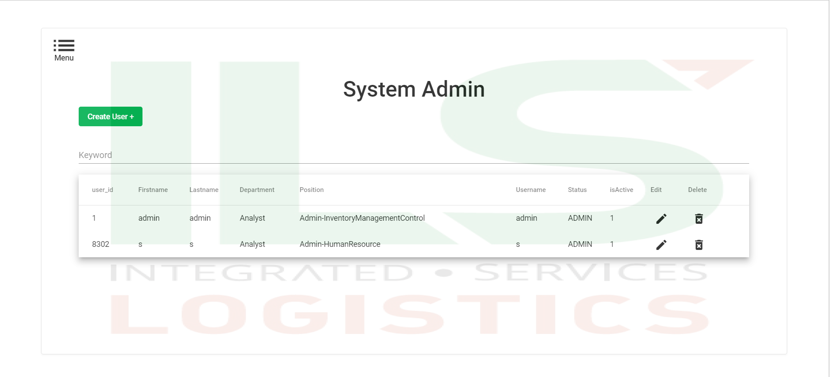
User interface
System Admin page ใช้ได้เฉพาะ Admin สามารถ Edit หรือ Delete User ได้

Slide 29
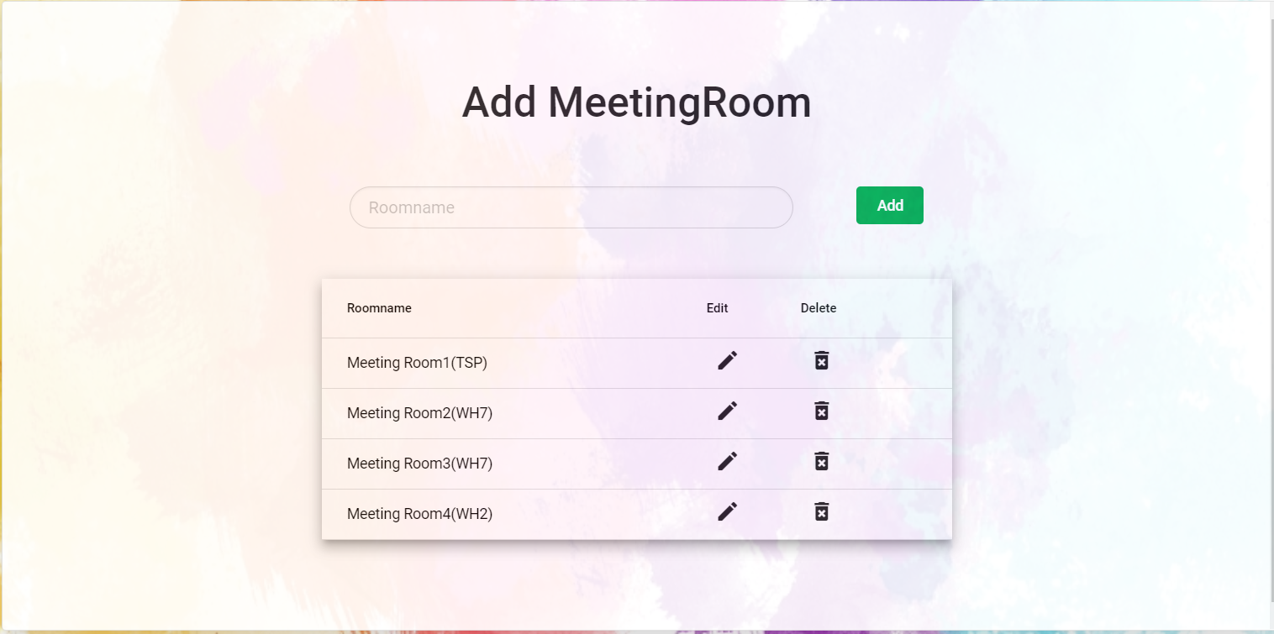
User interface
System Admin page ใช้ได้เฉพาะ Admin สามารถ Edit หรือ Delete Meeting Room ได้

Slide 30
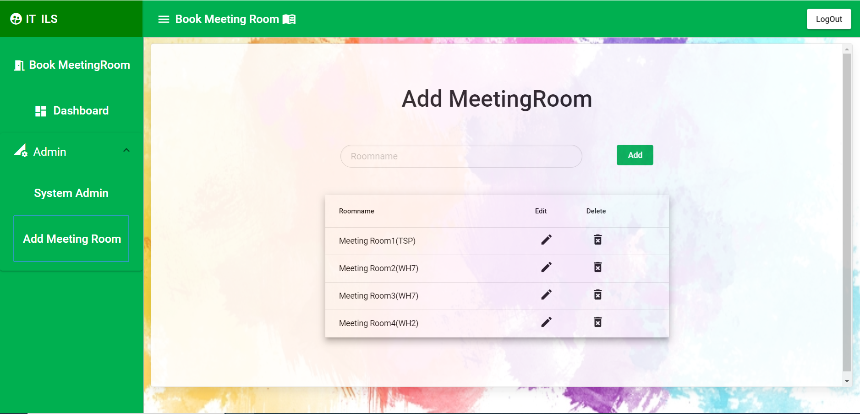
User interface full page

Slide 31
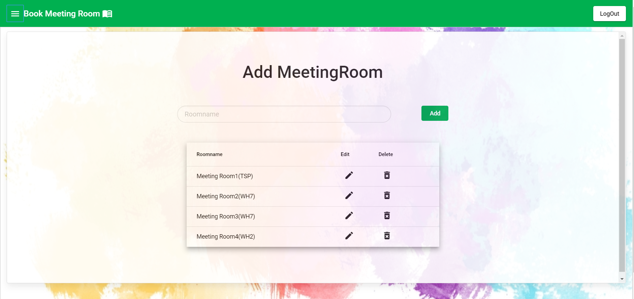
User interface full page

Slide 32
Requirement เพิ่มเมื่อวันที่ 18/12/2019
Fixed ขนาดตาราง ข้อมูลไม่ร่นตาราง
แก้ Roomname เห็นเป็นแบบ Id เปลี่ยนชื่อห้องโดย book ยังอยู่
Roomname ซ้ำไม่ได้
เปลี่ยนสี checkout เป็นเขียวเข้ม
เพิ่ม field checkoutby, checkouttime, checkinby, checkintime
Export ข้อมูลลง Excel
check เกินเวลาครึ่งชมตัดเวลาทันที

